Slide 1
Областное государственное бюджетное профессиональное образовательное учреждение
«Томский базовый медицинский колледж»
Планирование сестринского ухода при хроническом холецистите по модели Хендерсон в стационаре
Выпускная квалификационная работа
Выполнила: Фамилия Имя Отчество
Специальность: Сестринское дело, группа 651
Руководитель : Фамилия Имя Отчество
Томск 2016

Slide 2
Актуальность темы
Актуальность данной темы остается высокой в регионах Западной Сибири, воспаление желчного пузыря регистрируется почти у 10% населения, причем в 3-4 раза чаще холециститом страдают женщины. Большинство людей не следят за своим рационом, ведут сидячий образ жизни. На возможность заболевания холециститом так же влияют возраст и масса тела.
Хронический холецистит среди заболеваний желудочно-кишечного тракта стоит на втором месте, а часто является и сопутствует заболеваниям.

Slide 3
Объект исследования: сестринский уход при хроническом холецистите.
Предмет исследования: деятельность медицинской сестры при планировании сестринского ухода по модели Хендерсон при хроническом холецистите.
Цель исследования: демонстрация знаний, навыков профессиональной компетенции медсестры при планировании лечебно-диагностических вмешательств при хроническом холецистите.

Slide 4
Задачи исследования:
Изучить технологию сестринского ухода по модели Хендерсон.
Изучить заболевания хронический холецистит.
Взять для курации одного пациента с заполнением документации (сестринской истории болезни, карты сестринского ухода по Хендерсон, лист наблюдения за пациентом, рекомендации для пациента.)
Получить экспертную оценку на план сестринского ухода от старшей медицинской сестры отделения.

Slide 5
Хронический холецистит
Хронический холецистит - воспалительное заболевание желчного пузыря.
Наиболее частой причиной развития хронического холецистита является бактериальная инфекция - различные виды кишечной палочки, протей, энтерококки, стафилококки, стрептококки.
Осложнения:
Холангит;
Желтуха (механическая);
Обтурационная форация желчного пузыря;
Перитонит;

Slide 6
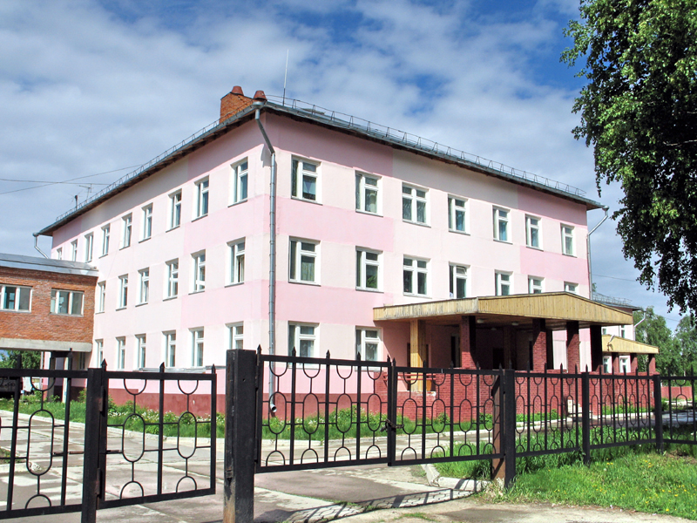
Практическая часть работы
проводилась на базе ОГБУЗ «Каргасокская РБ»,
в терапевтическом отделении.
Для курации была выбрана пациентка, находящаяся на лечении в терапевтическом отделении стационара с диагнозом «хронический холецистит в стадии обострения».

Slide 7
Для планирования СУ:
собрана информация о пациентке;
составлена сестринская история болезни;
составлена карта сестринского процесса;
Сестринские диагнозы пациентки:
Интенсивные боли в правом подреберье из-за основного заболевания, однократная рвота из-за основного заболевания, тошнота из-за основного заболевания, беспокойный сон из-за боли, снижение аппетита из-за горечи во рту, ограничения движения из-за постельного режима, пациентка не посещает туалет из-за постельного режима, пациентка не знает о диете и ее не соблюдения из-за незнания о ее значение, дефицит самоухода из-за постельного режима.

Slide 8
Карта сестринского процесса
Нарушенные потребности | Проблема пациента | Цели сестринского вмешательства | План сестринских вмешательств
Достаточное потребление пищи и жидкости | Снижение аппетита из-за горечи во рту. Пациентка не знает о диете и ее не соблюдает из-за незнания о ее значении. | Улучшить аппетит в течение 2 дней с помощью врача и м/с. Пациентка будет знать значения стола №5 через 30 минут с помощью м/с. | Выполнить лист врачебных назначений Провести беседу о назначенной врачом диета ЩД (стол №5) (приложение №). Рекомендовать принимать пищу маленькими порциями, но часто через каждые 2-3часа(дробное питание). Осуществлять контроль передач и провести беседу с родственниками пациента о характере передач. Провести беседу с пациенткой о значении влияния диетического питания на течение болезни и выздоровление

Slide 9
Нарушенные потребности | Проблема пациента | Цели сестринского вмешательства | План сестринских вмешательств
Выделение продуктов жизнедеятельности из организма | Тошнота и однократная рвота, из за основного заболевания. | Помочь пациентке при рвоте и тошноте с помощью врачебных назначений и действий м/с | Выполнить назначения врача Подать емкость (в случае рвоты). Рекомендовать пациентки пить прохладную воду маленькими глотками После рвоты помочь пациентки провести туалет ротовой полости. Следить за соблюдением диеты ЩД (стол №5, ограничением острых, солёных, жареных, жирных и маринованных блюд). Осуществить контроль состояния пациента.

Slide 10
Нарушенные потребности | Проблема пациента | Цели сестринского вмешательства | План сестринских вмешательств
Выделение продуктов жизнедеятельности из организма | Интенсивные боли в правом подреберье из-за основного заболевания | Уменьшить боль с помощью врачебных назначений и действий м/с в течение 3 суток | Четкое выполнение назначений врача. Следить за своевременным приемом лекарственных средств и соблюдением диета ЩД (стола №5) Следить за состоянием пациента. Ограничение физических нагрузок
 | Пациентка не может посещать туалет из-за постельного режима | Оказать пособие при физиологических отравлениях с помощью сестринских вмешательств на период постельного режима | Обеспечить кнопкой для вызова м/с Обеспечить пациентку судном Проводить туалет наружных половых органов Контроль за частотой стула

Slide 11
Нарушенные потребности | Проблема пациента | Цели сестринского вмешательства | План сестринских вмешательств
Движения и поддержания желаемого положения тела | Ограничения движения в кровати из-за постельного режима | Помочь пациентке в перемещении с помощью м/с | По необходимости помогать пациентке при перемещении в кровати. Объяснить пациентке значения постельного режима Придать пациентки удобное положения в постели
Безопасность пациента и его окружения | Риск развития осложнения | Предупредить риск осложнений с помощью, м/с и лекарственных средств | Выполнить лист врачебных назначений Беседа с пациенткой о необходимости своевременного приема лек. средств, о значении лечения, необходимости соблюдения диеты ЩД (стола №5) и об осложнениях заболевания. Контроль за состоянием пациентки

Slide 12
Нарушенные потребности | Проблема пациента | Цели сестринского вмешательства | План сестринских вмешательств
Отдых и сон | Беспокойный сон из-за боли | Восстановить сон за 2-3 дня с помощью врачебных назначений и действий м/с. | Выполнить лист врачебных назначений. Контроль за режимом дня. Создать условия для дневного сна. Проветрить палату перед сном. Проверить состояние постели. Придать удобное положение. Создать психологический комфорт
Соблюдения гигиены тела, забота о внешнем виде | Дефицит самоухода из-за постельного режима | Помочь пациентке в соблюдении личной гигиены с помощью м/с на время постельного режима | Предоставить все необходимое и провести личную гигиену. Провести дезинфекцию отработанного материала.

Slide 13
Сестринская динамическая оценка пациента
Дата | 18/04 | 19/04 | 20/04 | 21/04 | 22/04 | 23/04 | 24/04 | 25/04
Дни в стационаре | 1 | 2 | 3 | 4 | 5 | 6 | 7 | 8
ЧДД | 16 | 19 | 20 | 18 | 20 | 16 | 17 | 19
Пульс | 84 | 87 | 78 | 77 | 86 | 84 | 85 | 88
АД | 120/80 | 120/70 | 110/70 | 120/70 | 110/70 | 110/80 | 120/70 | 110/70
Боль | есть | есть | есть | есть | есть | нет | нет | нет
Живот | напряж | напряж | напряж | напряж | напряж | мягкий | мягкий | мягкий
Рвота, тошнота | 1р | 1р | есть | есть | есть | есть | нет | нет
Движение | затруд | затруд | затруд | затруд | сама | сама | сама | сама
Физ.режим | пост | пост | пост | общ | общ | общ | общ | общ
Температура тела | 36,7 | 36,5 | 36,6 | 36,7 | 36,6 | 36,6 | 36,5 | 36,7
Сон | наруш | наруш | наруш | норм | норм | норм | норм | норм
Смена белья |  |  | смена |  |  |  | смена

Slide 14
Вывод:
Планирование ухода за больными является важной задачей. Правильное планирование позволяет значительно уменьшить пребывание пациентов в стационаре, количество дней на больничном и улучшить их качество жизни.
Динамический лист и отзыв от старшей медицинской сестры отделения позволяют сделать вывод о том, что составленное планирование сестринского ухода позволит восстановить нарушенные потребности, решить проблемы пациентки.
Это доказывает, что цель работы достигнута.

Slide 15
Областное государственное бюджетное профессиональное образовательное учреждение
«Томский базовый медицинский колледж»
Планирование сестринского ухода при хроническом холецистите по модели Хендерсон в стационаре
Выпускная квалификационная работа
Выполнила: Фамилия Имя Отчество
Специальность: Сестринское дело, группа 651
Руководитель : Фамилия Имя Отчество
Томск 2016

